Slide 1
«Приобщение детей старшего дошкольного возраста к спортивной жизни родного города и республики».
Сорокина Аида Леонидовна,
инструктор по физической культуре,
муниципального бюджетного дошкольного образовательного учреждения «Детский сад общеразвивающего вида с приоритетным осуществлением деятельности по физическому развитию детей № 2 «Калинка» города Новочебоксарска Чувашской Республик

Slide 2
Актуальность.
В соответствии с Федеральным государственным образовательным стандартом дошкольного образования одной из основополагающих задач является формирование общей культуры личности детей, усвоение норм и ценностей, принятых в обществе, в том числе ценностей здорового образа жизни, развитие физических качеств, инициативности, самостоятельности.
Уже в дошкольном возрасте необходимо формировать любовь к родному городу, интерес к прошлому и настоящему; воспитывать бережное отношение к городу, уважение к своим землякам; развивать чувства ответственности и гордости за достижения страны.
Особенно актуальной эта задача стала сейчас. Воспитание гражданина – патриота своей страны, обладающего осознанным желанием и развитым умением любить свою Родину и свой народ.

Slide 3
Цель
Для решения этих задач, педагогическим коллективом ДОУ был разработан проект «Приобщение детей старшего дошкольного возраста к спортивной жизни родного города и республики», направленный на воспитание у детей 5-7 лет чувства любви к своему городу и республике посредством приобщения к спортивной жизни города Новочебоксарска Чувашской Республики. На наш взгляд, работа в данном направлении позволяет решать целый комплекс задач физического и нравственного развития: воспитание у детей чувства любви к своему городу и республике, формирование начальных представлений о некоторых видах спорта.
Разработка системной модели по приобщению детей старшего дошкольного возраста к спортивной жизни родного города и республики.

Slide 4
Задачи
сохранение и укрепление здоровья детей;
формирование устойчивого интереса детей к занятиям физической культурой и спортом;
обеспечение приобретения ребёнком опыта в двигательной деятельности;
формирование начальных представлений о некоторых видах спорта;
воспитание у детей чувства любви к своему городу и республике через участие в спортивно – массовых мероприятиях города.

Slide 5
1 этап – «Экспертно – оценочный».
Цель: выявление уровня знаний, имеющихся у детей в начале проекта о видах спорта, о спортсменах, прославивших родной город и республику.
Также на этом этапе осуществляется комплексная оценка здоровья дошкольников и анализ результатов их физической подготовленности и развития, намечается стратегия устранения отставания в развитии (при необходимости).
2 этап – «Научно - практический».
Цель: разработка системной модели по приобщению детей старшего дошкольного возраста к спортивной жизни родного города и республики.

Slide 6
Всю систему работы можно условно разделить на три блока.
I блок | II блок |  |  | III блок
Участие в городских спортивно-массовых мероприятиях | Знакомство со спортсменами, прославившими город и республику |  |  | Знакомство с детскими тренерами города
Дни здоровья | Зарядка со «Звездой»; встречи с известными спортсменами | Посещение городских спортивных площадок, стадионов, детских спортивных школ. |  | Мастер –классы, практические семинары
Спортивные праздники и соревнования | Научные конференции | Спортивно-интеллектуальные досуги | Чтение литературы, рассматривание фотографий, альбомов, презентаций и т.п. | Работа с родителями: консультации, организация встреч, круглых столов, совместных тренировок

Slide 7
В рамках реализации проекта действует договор о сотрудничестве и совместной деятельности с муниципальным бюджетным учреждением Спортивная школа № 1
 | Наименование | Дата | Ответственный
1 | 2 | 3 | 4
Организационная работа с детьми
1 | Проведение экскурсий и целевых прогулок в школу: знакомство со спортивными залами, предназначенными для занятий разными видами спорта | В течение учебного года | Администрация школы и ДОУ
2 | Осуществление единого подхода в обучении детей здоровому образу жизни: формирование гигиенических навыков; воспитание культуры поведения; соблюдении режима дня, не допускающего физической, психологической и интеллектуальной перегрузки | В течение учебного года | Администрация школы и ДОУ
3 | Знакомство с тренерами школы: организация встреч и бесед, проведение занятий, мастер – классов, тренировок | В течение учебного года | Администрация школы и ДОУ
4 | Организация и проведение совместных спортивных праздников, турниров, соревнований | В течение учебного года | Администрация школы и ДОУ
5 | Выявление одарённых детей и их двигательных предпочтений. Рекомендации и своевременное направление воспитанников в спортивные секции школы. | В течение учебного года | Администрация школы и ДОУ

Slide 8
Повышение компетентности родителей в вопросах воспитания культуры здорового образа жизни в процессе взаимодействия между детским садом, семьёй и детской спортивной школой.
 | Наименование | Дата | Ответственный
1 | 2 | 3 | 4
Работа с родителями
1 | Проведение родительских собраний с привлечением специалистов школы | В начале года | Администрация школы и ДОУ
2 | Подготовка информационных листов для родителей: «Какие спортивные секции можно посещать в нашем городе?» | В течение учебного года | Администрация школы и ДОУ
3 | Консультации для родителей: «В какой вид спорта отдать своего ребёнка?» | В течение учебного года | Администрация школы и ДОУ
4 | Индивидуальные рекомендации некоторым родителям в выборе спортивной секции для ребёнка. | В конце учебного года | Администрация школы и ДОУ

Slide 9
Ожидаемые результаты
- участие детей и болельщиков в разнообразных спортивно – массовых мероприятиях будет способствовать воспитанию у детей чувства любви к родному городу и республике, развитию интереса к занятиям физической культурой и спортом;
- повысится уровень физической подготовленности;
- расширяться представления о разных видах спорта;
- реализуемая экскурсионная деятельность и знакомство с тренерами поможет детям в выборе интересного занятия (увеличится количество детей, посещающих спортивные секции);
реализация проекта повысит компетентность родителей в выборе интересного дополнительного занятия спортом для детей.

Slide 10
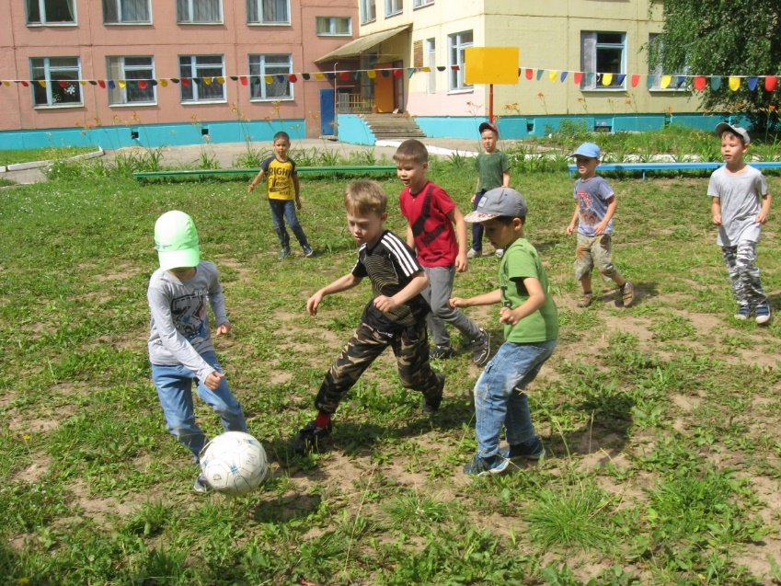
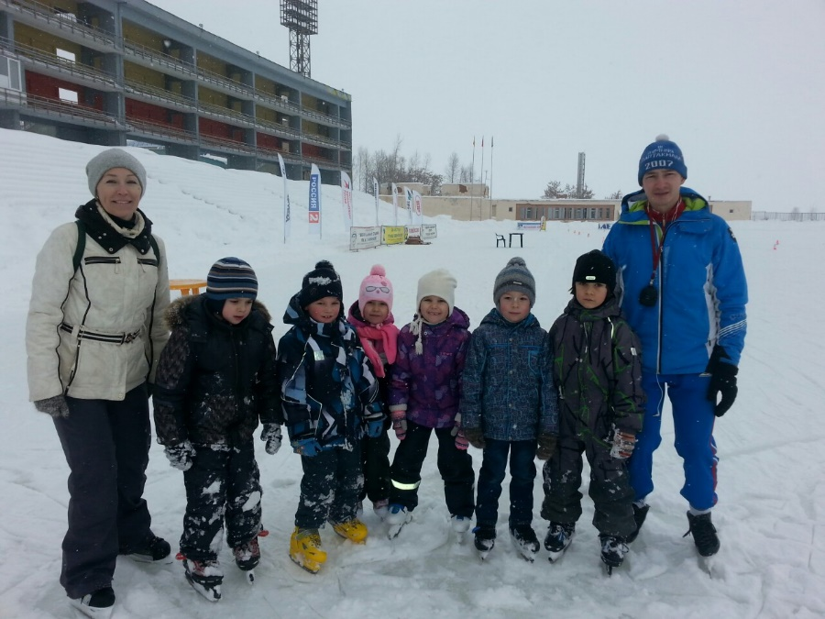
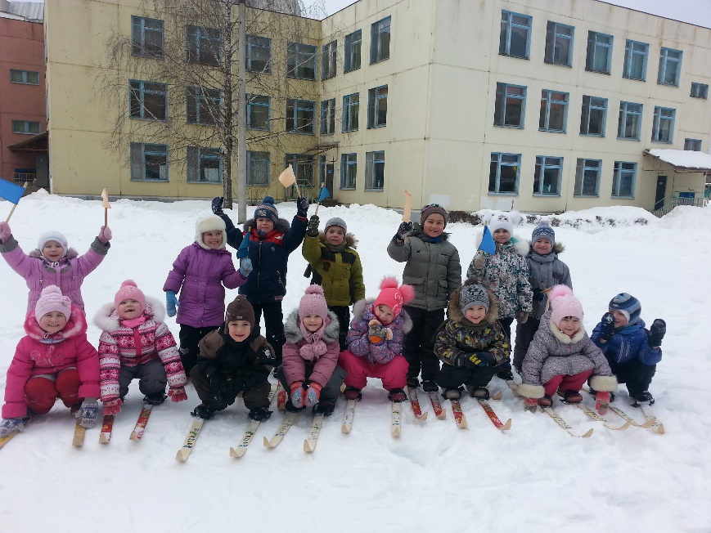
3 этап – «Итогово- показательный».
На этом этапе проводится диагностика, анализ работы, обобщение полученных данных, соотношение результатов с поставленными целями и задачами по физическому воспитанию и оздоровлению детей.

Slide 11
Формы, методы оценки качества, результативности реализации проекта «Олимпийские надежды».
№п/п | Показатель эффективности | Механизм оценки результатов
1 | Снижение количества частоболеющих детей | Мониторинг заболеваемости
2 | Увеличение количества воспитанников с высоким уровнем физической подготовленности | Диагностические тесты в виде контрольных двигательных заданий, предлагаемых детям в игровой форме
3 | Увеличение количества воспитанников с высоким уровнем сформированности знаний по темам: «Виды спорта», «Спортсмены, прославившие родной город и республику». | Мониторинг путём использования электронных наглядно-дидактических пособий (игры «Назови спорт», «Назови спортсмена»).
4 | Увеличение воспитанников, занимающихся в спортивных учреждениях города. | Социологический мониторинг (беседы, анкетирование, опрос родителей).
5 | Увеличение количества родителей, участвующих в физкультурно- оздоровительной работе ДОУ.

Slide 12
Развивающая предметно – пространственная среда
Для полноценной реализации проекта в детском саду предусмотрено использование всех кабинетов и групповых помещений.
Спортивный зал имеет всё необходимое оборудование для гражданско – патриотического воспитания дошкольников средствами физической культуры (мячи, скакалки, гантели, мини – тренажёры, детские тренажёры, «координационные лестницы», наборы «Полоса препятствий», флажки, ленточки., канаты, гимнастические маты, сборные туннели. Кроме того, имеется каталог народных подвижных игр; альбомы, в которых собраны фотографии спортсменов, прославивших родной город и Республику. Наличие мультимедийной установки позволяет применять во время организации занятий и других физкультурно массовых мероприятий мультимедийные презентации, слайд – шоу, видео – файлы, дидактические игры и прочее.
Создавая условия для развития патриотических чувств у наших воспитанников, большое значение отводим организации развивающей предметно – пространственной среды в групповых помещениях. Все центры активности, созданные для организации самостоятельной деятельности детей, способствуют решению задач патриотической направленности. Например, «Спортивный центр» содержит иллюстрированные альбомы: «Спортсмены, прославившие родной город и Республику», «Народные состязания», «Чувашские (русские, татарские, мордовские) народные подвижные игры.
«Игровой центр» содержит большое количество дидактических игр по теме, а «Литературный центр» насыщается книгами о родном крае, о природе родного края, о защитниках Отечества, о людях героических профессий и т.д.

Slide 13
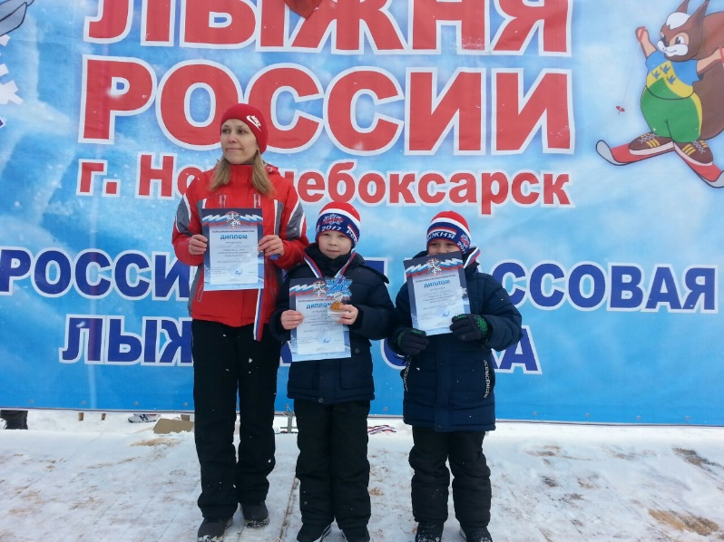
Опыт и история
Знакомство со спортсменами Чувашии ведётся педагогами ДОУ совместно с родителями в течение всего учебного года. Выбор тематики приурочен к определенному спортивному событию, при этом учитываются пожелания и интересы воспитанников. Например, в сентябре каждого года отмечается Всероссийский день бега, в рамках которого проводятся соревнования «Кросс наций». Подготовка к соревнованиям ведётся по двум направлениям: инструктор по физической культуре осуществляет физическую подготовку детей, параллельно воспитатели ведут работу по ознакомлению воспитанников с беговыми видами спорта, со знаменитыми бегунами Чувашии, прославившими нашу республику своими победами. Такая интеграция позволяет не только мотивировать детей к занятиям спортом, но и повышает их познавательную активность.
При подготовке воспитанников к лыжным соревнованиям, которые проводятся в рамках «Всероссийских соревнований – Лыжня России» в городе Новочебоксарске, ребята знакомятся с чувашскими спортсменами, представляющими зимние виды спорта. В ДОУ организуется научная конференция
«Зимние виды спорта», в которой принимают участие
все желающие. Знакомство с известными людьми
родного края повышает интерес детей к событиям,
происходящим в родном городе, воспитывает
чувство гордости за его достижения.

Slide 14
Новочебоксарск по праву носит звание спортивного города, у которого есть свои спортивные традиции, к ним приобщаются самые юные горожане - дошколята. Одна из таких традиций – проведение ежегодной легкоатлетической эстафеты, посвящённой Дню рождения города Новочебоксарска. Эти соревнования проходят в легкоатлетическом манеже городского спортивного комплекса и для большинства ребят это первое знакомство с Дворцом Спорта. Воспитанники нашего ДОУ несколько раз удостаивались чести открыть данные соревнования. Ещё одно значимое спортивное событие для всего города – это легкоатлетическая эстафета на призы газеты «Грани». На большом стадионе им. А.Николаева собирается масса участников и болельщиков, яркие группы поддержки и все любители спорта. Открывают соревнования самые юные участники – воспитанники детских садов, которые соревнуются во
«Встречной эстафете». Отдельным блоком
проводятся соревнования семейных команд.
Ребятам особенно нравится это вид
состязаний, ведь здесь они не просто
дружная семья, а ещё и самая спортивная.
Воспитанники нашего ДОУ являются
неоднократными призёрами
легкоатлетической эстафеты.

Slide 15
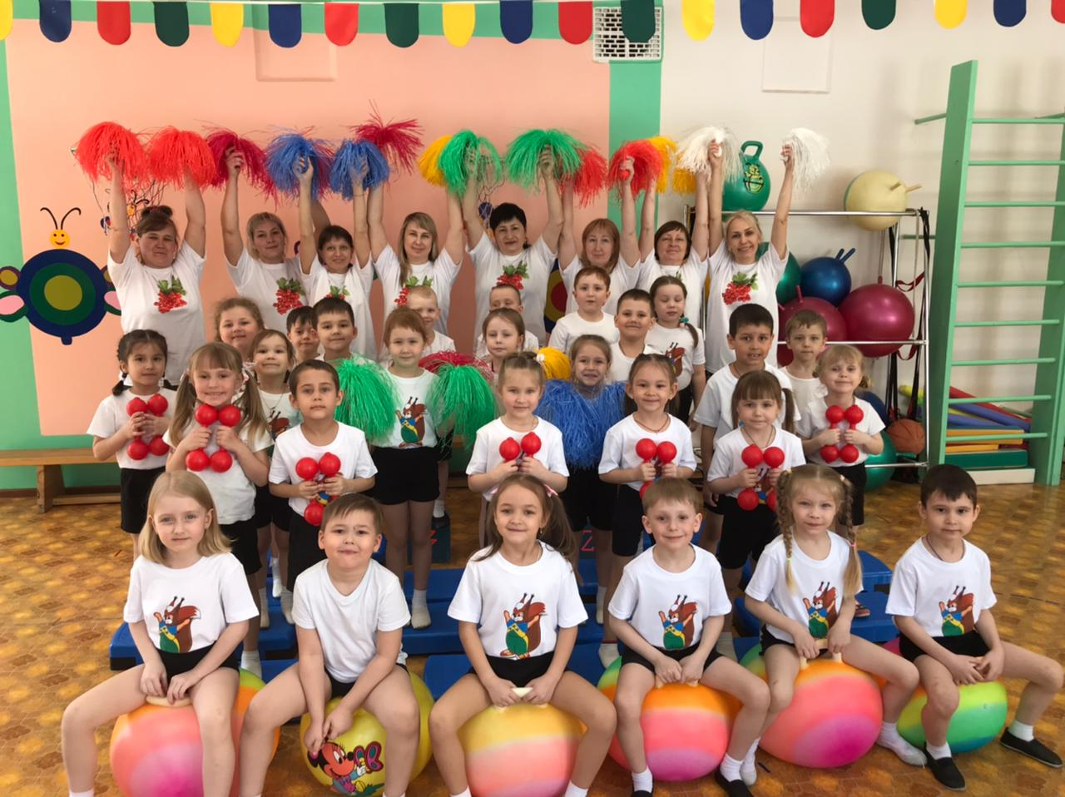
Работа по приобщению воспитанников к спортивной жизни города, начатая в детском саду, имеет преемственность. Наши выпускники, став школьниками, продолжают участвовать во всех спортивно-массовых мероприятиях города. За последние три года примерно 70% выпускников посещают спортивные секции: хоккей, спортивная гимнастика, художественная гимнастика, спортивная аэробика, футбол, плавание, различные виды борьбы и др. Мы, первые педагоги и наставники, с большим вниманием следим за их спортивными успехами. Может быть, кто-то из них станет большим спортсменом и в будущем прославит родной город и республику. Конечно, не все дети будут заниматься
спортом, ведь у всех разные интересы
и способности, но мы твёрдо убеждены,
что выпускники нашего ДОУ
приобщены к здоровому образу
жизни и очень надеемся, что в будущем
они станут активными,
неравнодушными гражданами,
любящими свой родной город,
свою республику,
свою страну.

